Slide 1
カードゲーム型対戦環境への 深層強化学習手法の適用
創発ソフトウェア研究グループ
B3 西村 昭賢
Notes:
「タイトル」と題して創発ソフトウェア研究グループ B3 西村が発表させていただきます.

Slide 2
発表の流れ
はじめに
要素技術
構築環境
実験
結果
まとめと今後の課題
Notes:
発表の流れはこのようになっています

Slide 3
発表の流れ
はじめに
要素技術
構築環境
実験
結果
まとめと今後の課題
Notes:
まずはじめに

Slide 4
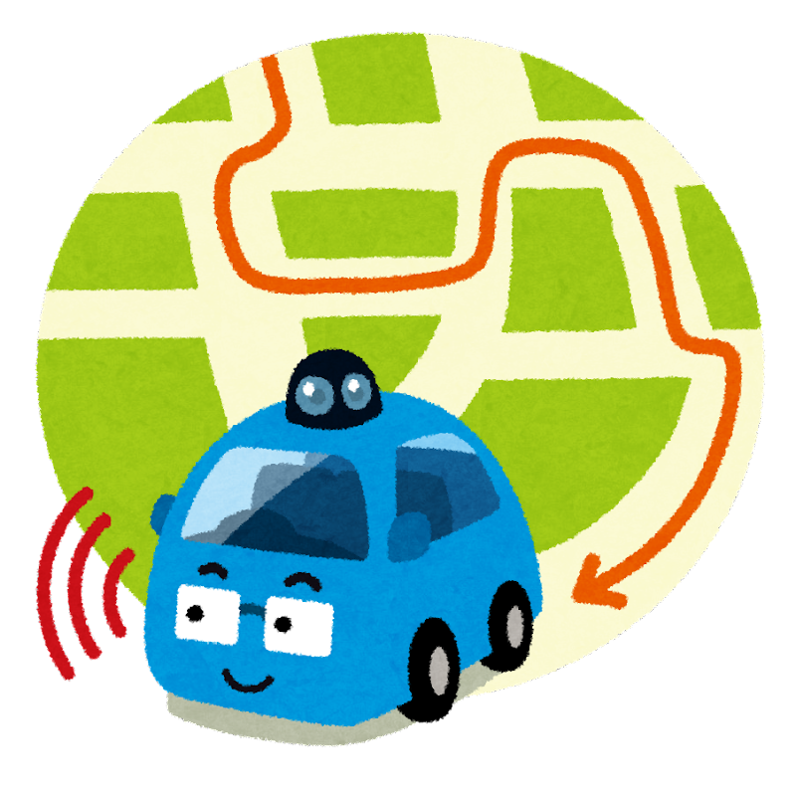
深層強化学習による問題解決
自動運転
ロボットの制御
推薦システム
⇒ 様々な実世界の問題解決へ応用
Notes:
近年人工知能分野の発展にともない、強化学習と深層学習を融合させた深層強化学習が注目されています.

Slide 5
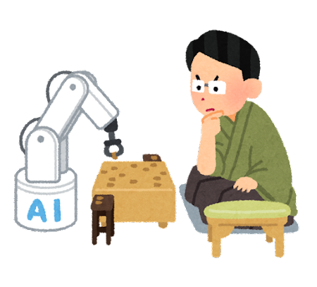
ゲームへの応用
完全情報ゲーム (囲碁, 将棋) への応用
⇒ プロを圧倒
AlphaGo (2015), AlphaZero (2017)
不完全情報ゲーム (ポーカー, 麻雀) への応用
⇒ 現在注目されている
Notes:
深層強化学習は実世界の問題だけでなく,ゲームにも盛んに応用されています.
完全情報ゲーム・・・すべての意思決定点において、これまでにとられた行動や実現した状態に関する情報がすべて与えられているようなゲーム
口頭で言う、資料にかいとく

Slide 6
本研究の目的
カードゲーム型対戦環境の構築
構築環境への深層強化学習の適用
構築環境のゲームバランスの調整

Slide 7
本発表
カードゲーム型対戦環境の構築
構築環境への深層強化学習の適用
モンテカルロ探索による強化学習の適用
Notes:
本発表では,構築環境への適用を示し

Slide 8
発表の流れ
はじめに
要素技術
構築環境
実験
結果
まとめと今後の課題
Notes:
1:30

Slide 9
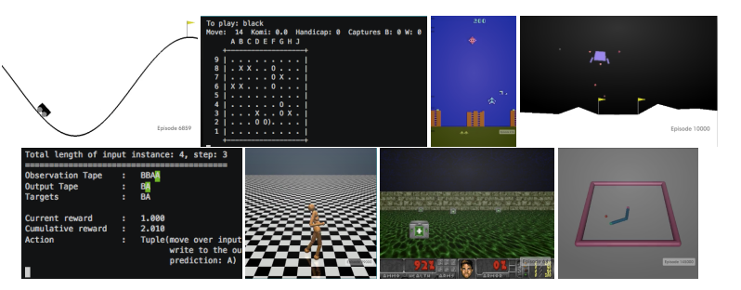
OpenAI Gym
OpenAI 社が提供する強化学習用シミュ レーションライブラリ
様々な学習環境が提供されている
インターフェースを用いて自作環境作成
Brockman, G., OpenAI Gym, arXiv e-prints, 2016.

Slide 10
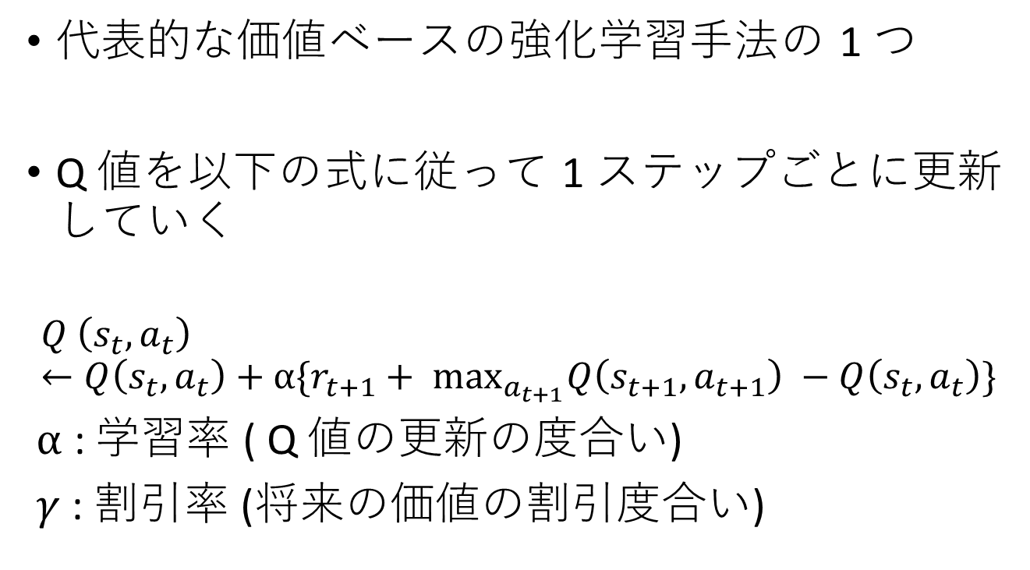
Q学習
代表的な価値ベースの強化学習手法の 1 つ
Q 値を以下の式に従って 1 ステップごとに更新していく
$$Q \left(s_{t}, a_{t}\right)←Q\left(s_{t},a_{t}\right)+α\{r_{t+1}+ \max_{a_{t+1}}Q\left(s_{t+1},a_{t+1}\right) −Q\left(s_{t},a_{t}\right)\}$$
$α$ : 学習率 ( Q 値の更新の度合い)
$γ$ : 割引率 (将来の価値の割引度合い)
TD誤差
Notes:
ある状態sで行動aをとった時の価値をQ値と呼び,価値ベースの強化学習手法の1つであるQ学習ではこれを学習により更新していきます.
スライドに示す式において赤で囲ったTD誤差が0に近づくように学習を行います

Slide 11
Deep Q Network (DQN)
Q 学習では状態や行動の次元数が増えると現実的に計算ができなくなる
⇒ 深層学習を用いることで学習可能に
Experience Replay や Fixed Target Network により
安定した学習が可能になる
Notes:
Q値を実際にプログラム上で表現する際は状態と行動をインデックスとした配列などのテーブルで表現します.
しかし,例えば状態や行動が連続値を取る場合次元数は無限に存在し,メモリが無限個必要であり計算ができなくなります
そこでNNを用いてQ値の更新をNNの近似で行うことで学習が可能になります
Experience Replay ・・・ 過去のデータの蓄積からランダムに選んだバッチデータでQ関数の更新を行う
Target Network Q値の更新の際に学習とは異なるネットワークで更新を行う maxQ(s,t)が極端に高い時,それに他も引っ張られるがそれを緩和
Q値を推定するためにDeep Learningを使って近似する手法

Slide 12
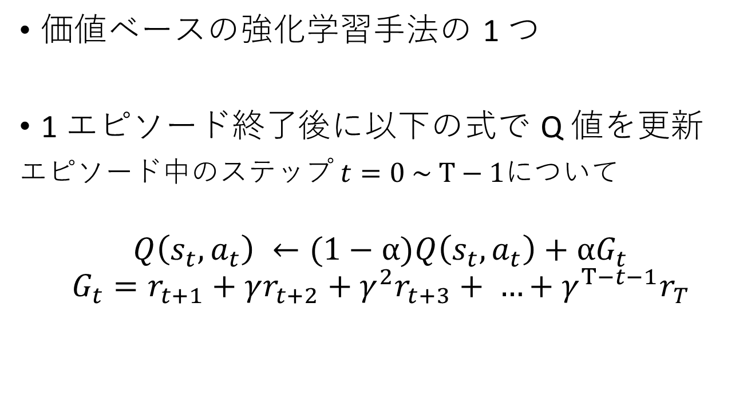
モンテカルロ探索 (MCS)
価値ベースの強化学習手法の 1 つ
1 エピソード終了後に以下の式で Q 値を更新
エピソード中$のステップ t=0 \sim T−1$について
$$Q\left(s_{t},a_{t}\right) ←(1−α)Q\left(s_{t},a_{t}\right)+αG_{t}$$
$$G_{t}=r_{t+1}+γr_{t+2}+γ^{2}r_{t+3}+ …+γ^{T−t−1}r_{T}$$
Notes:
Q学習と異なる点
1エピソードまずやってみて、得られた割引現在価値Gからエピソード中たどったステップについてQ値を更新していく方法です

Slide 13
発表の流れ
はじめに
要素技術
構築環境
実験
結果
まとめと今後の課題
Notes:
3:30

Slide 14

トレーディングカードゲーム (TCG)
2 人のプレイヤーからなる
先攻と後攻に分かれ,
ターン制で進行
各プレイヤーは異なる複数のユニットからなる
デッキを持つ
相手プレイヤーの手札など一部の情報は観測できない
(不完全情報ゲーム)
マジック：ザ・ギャザリング.新たな旗のもとで. 2017. https://mtg-jp.com/reading/publicity/0019775/
Notes:
本研究のカードゲーム型対戦環境はマジックザギャザリングに代表される トレーディングカードゲームを参考としています,

Slide 15
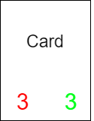
カードゲーム型対戦環境
2 人のプレイヤーからなる
プレイヤーは複数のカードからなるデッキ
を持つ
カードは攻撃力, HP を持つ
Notes:
以下構築したカードゲーム型対戦環境について説明します

Slide 16
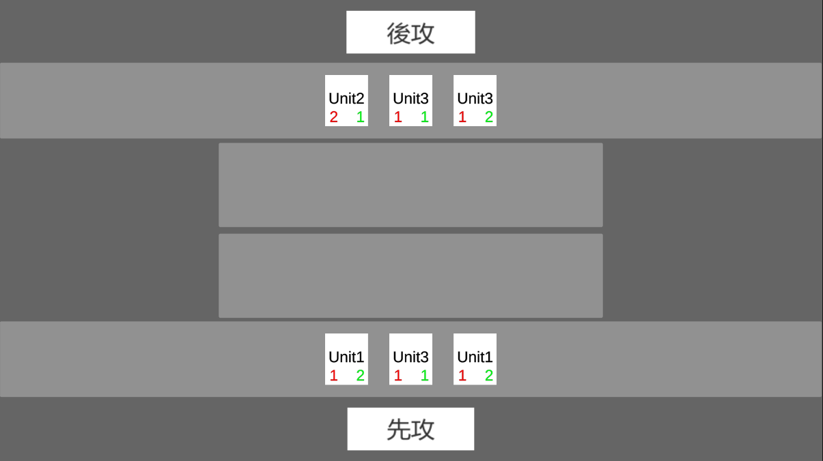
用語説明
各プレイヤーは手札, 盤面を持つ
後攻 手札
後攻 盤面
先攻 盤面
先攻 手札
Notes:
用語説明は読まなくていい

Slide 17
用語説明
ドロー
デッキからカードを取り出し, 手札に加える操作
プレイ
手札から盤面にカードを出す操作
デッキ切れ
ゲーム中にデッキのカードが無くなる状態

Slide 18
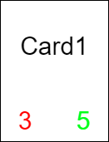
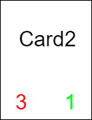
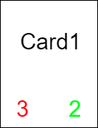
カードの攻撃処理
盤面にあるカードは相手の盤面のカードに
攻撃することができる
プレイされた次のターンから攻撃できる
攻撃したカードは攻撃対象から反撃を受ける
vs
vs
Notes:
カードの破壊についてここで話す
このような攻撃処理で HP が 0 となった , また後述する手札と盤面の枚数制限を超えて追加しようとした場合そのカードは破壊され、
破壊されたカードは捨て札となり、ゲームから消滅し再出現はしません

Slide 19
ゲームフロー
各プレイヤーはデッキをシャッフル
各プレイヤーは初期手札として 3 枚ドロー
先攻プレイヤーの行動
後攻プレイヤーはカードを 1 枚ドローして行動
先攻プレイヤーはカードを 1 枚ドローして行動
4 , 5 の繰り返し
どちらかがデッキ切れの状態でドローしようとしたら終了

Slide 20
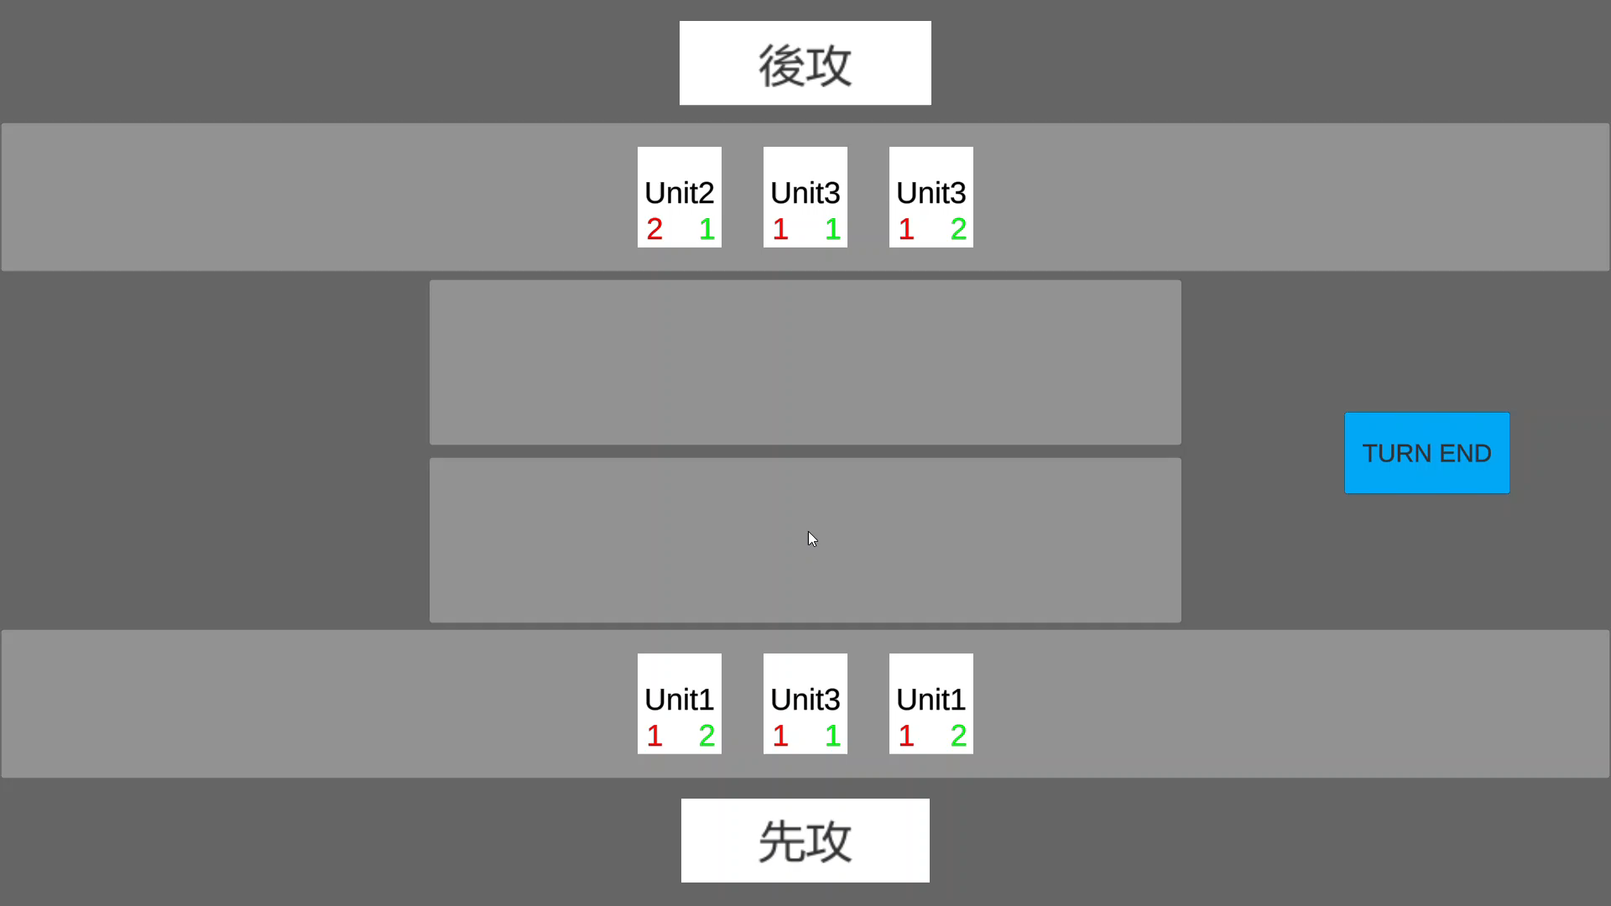
ゲームフロー (プレイデモ)
※ 実際には相手の手札の情報は観測できない
Notes:
ゲームフローやルールの説明デモです.
ゲーム開始時にシャッフルされたデッキから手札に3枚ドローします.
最初のターンは先攻プレイヤーはドローせず行動を行い,後攻プレイヤーはドローを行い行動を行います.
2ターン目からは先攻もカードを1枚ドローしてから行動します.
また, 前ターンにプレイしたカードが攻撃可能になっており,敵盤面に攻撃したとき攻撃処理によりカードのHPが0以下になりカードが双方とも破壊され盤面から消失します.以降これを繰り返していきます.

Slide 21
発表の流れ
はじめに
要素技術
構築環境
実験
結果
まとめと今後の課題
Notes:
7:30

Slide 22
実験
後攻プレイヤーを学習
MCS と DQN で同程度学習
⇒ 10000 回ゲームを実行し, 勝率を計算
学習時の獲得報酬の推移を記録
Notes:
構築したカードゲーム型対戦環境へ強化学習手法を適用させる実験を行いました.
(最後)また, 学習の進み具合を検証するため, 学習時の獲得報酬の推移を記録しました
以下,実験の条件について説明します.

Slide 23
対戦相手の行動ルーチン
ターンが回ってくると 1 枚カードをプレイ
自盤面にあるカードすべてについて
If 敵盤面にカードがある
⇒ ランダムに選んで攻撃
Else
⇒ 何もしない
3. ターンを終了

Slide 24
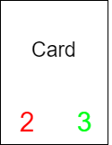
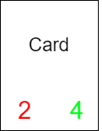
各プレイヤーのデッキ
学習側も対戦相手も同じデッキを用いる
×5
×5
×5

Slide 25
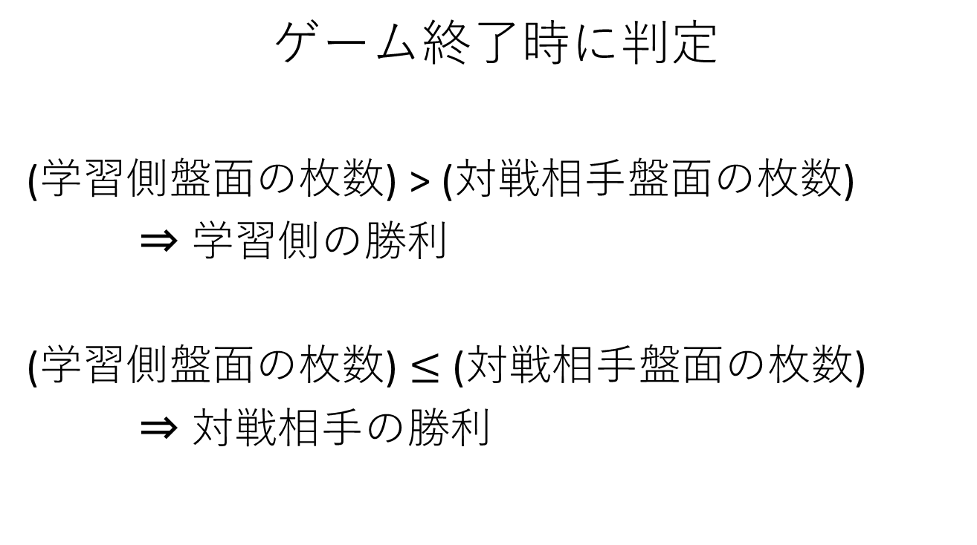
勝利条件
ゲーム終了時に判定
(学習側盤面の枚数) > (対戦相手盤面の枚数)
⇒ 学習側の勝利
(学習側盤面の枚数) $≤$ (対戦相手盤面の枚数)
⇒ 対戦相手の勝利
Notes:
ゲーム終了時に盤面のカードの枚数を比較し、勝敗を決めます

Slide 26
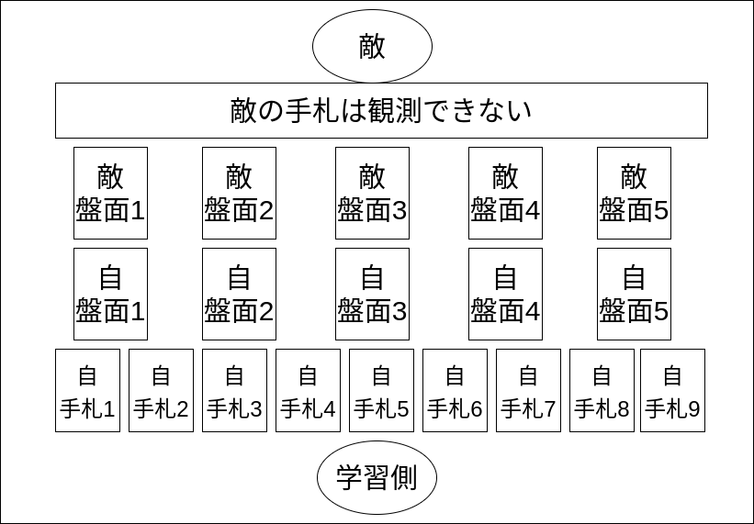
行動空間, 状態空間の定義
以下の通り手札と盤面の枚数を決めておくことで定義可
Notes:
エージェントの取りうる行動空間と観測できる状態の空間を定義する必要がある
カードゲームはステップごとにカードのプレイや攻撃による破壊などで手札と盤面のカードの枚数が変化する場合がある.その時点で盤面と手札に存在するカードのみ考えて次元を計算すると空間の次元数がステップごとに変化し学習が行えない
本研究ではスライドに示すようにあらかじめ上限枚数とカードが収まる枠を定めておくことで定義することができた.

Slide 27
状態空間
パラメータの説明 | 次元 | 値域
自手札 1 ～ 9 の HP , 攻撃力 | 18 | 0 ～ 20
自盤面 1 ～ 5 の HP , 攻撃力 | 10 | 0 ～ 20
敵盤面 1 ～ 5 の HP , 攻撃力 | 10 | 0 ～ 20
自盤面 1 ～ 5 が 行動可能かどうか | 5 | 0 ～ 1
両デッキ残り枚数 | 2 | 0 ～ 15
計 | 45
Notes:
カードが存在しない領域は0で埋め合わせています
敵の手札は見えないようになっている

Slide 28
行動空間
パラメータの説明 | 次元
手札 1 ～ 9 を盤面に出す | 9
手札 1 ～ 9 を盤面に出さない | 9
盤面 1 で敵盤面 1 ～ 5 を攻撃 or 何もしない | 6
盤面 2 で敵盤面 1 ～ 5 を攻撃 or 何もしない | 6
盤面 3 で敵盤面 1 ～ 5 を攻撃 or 何もしない | 6
盤面 4 で敵盤面 1 ～ 5 を攻撃 or 何もしない | 6
盤面 5 で敵盤面 1 ～ 5を攻撃 or 何もしない | 6
計 | 48
Notes:
学習側は盤面と手札に対して保有している, すなわち状態で0となっていない全てのカードについて, 盤面に出すか出さないか,攻撃するかしないかを決めた段階でターン終了としています.

Slide 29
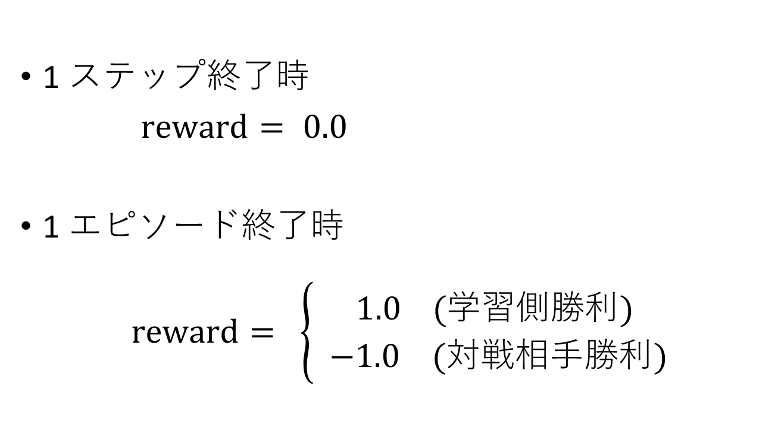
報酬の定義
1 ステップ終了時
$reward= 0.0$
1 エピソード$終了時$
$$reward= \left\{\begin{aligned} 1.0 (学習側勝利) \\ −1.0 (対戦相手勝利)\end{aligned}\right.$$
Notes:
カードのプレイ、攻撃といった1ステップでは0.0
ゲームの勝敗がついたエピソード終了時には, 勝っていたら1.0, 負けていたら-1.0を渡します

Slide 30
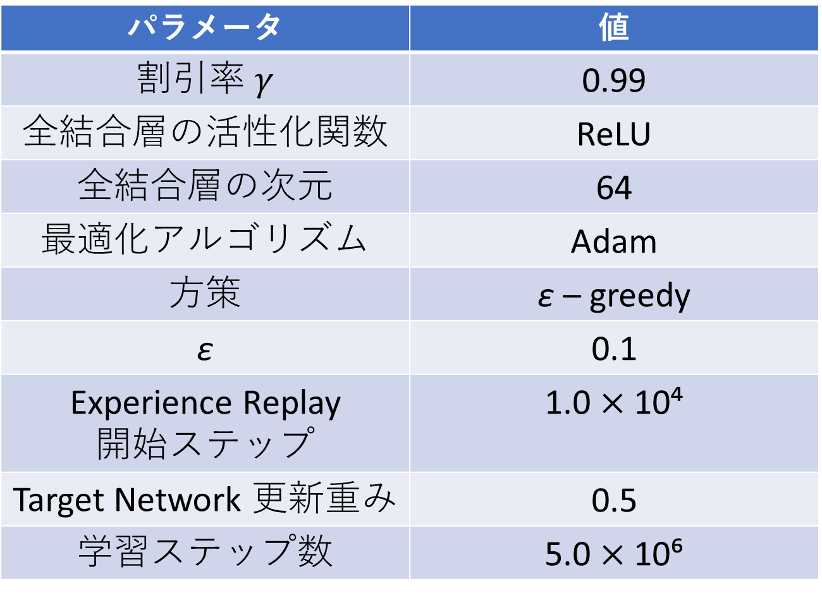
パラメータ (DQN)
パラメータ | 値
割引率 $γ$ | 0.99
全結合層の活性化関数 | ReLU
全結合層の次元 | 64
最適化アルゴリズム | Adam
方策 | ε – greedy
ε | 0.1
Experience Replay 開始ステップ | 1.0 $×$10⁴
Target Network 更新重み | 0.5
学習ステップ数 | 5.0 $×$10⁶
Notes:
詳しくは資料 4, 5 をご覧ください

Slide 31
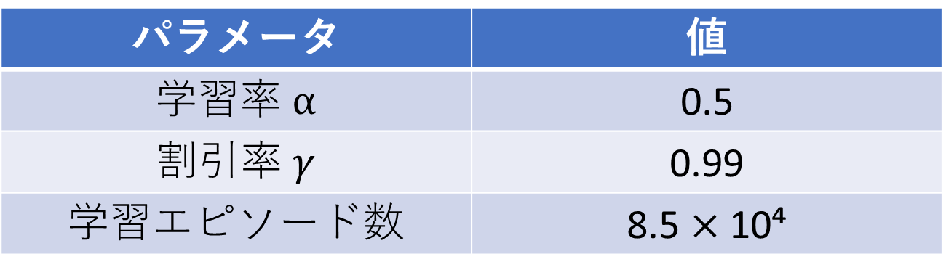
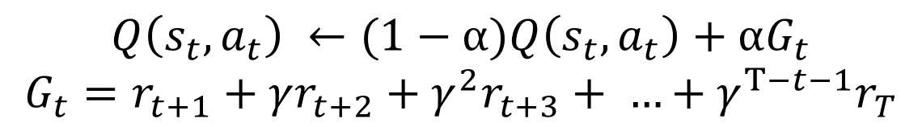
パラメータ (MCS)
パラメータ | 値
学習率 $α$ | 0.5
割引率 $γ$ | 0.99
学習エピソード数 | 8.5 $×$10⁴
エピソード中$のステップ t=0 \sim T−1$について
$$Q\left(s_{t},a_{t}\right) ←(1−α)Q\left(s_{t},a_{t}\right)+αG_{t}$$
$$G_{t}=r_{t+1}+γr_{t+2}+γ^{2}r_{t+3}+ …+γ^{T−t−1}r_{T}$$
Notes:
要素技術でも示しましたが,更新式はこのようになっています

Slide 32
発表の流れ
はじめに
要素技術
構築環境
実験
結果
まとめと今後の課題
Notes:
12:00

Slide 33
結果
手法 | 勝率
DQN | 0.9069
MCS | 0.7257
対戦相手と同じ戦略 | 0.1294
Notes:
ベースラインとして対戦相手と同じ行動ルーチンで動くプレイヤーを後攻に配置し同様に勝率を計算した結果を示しています.
ベースラインに比べ, 強化学習手法を用いて作成したエージェントははるかに高い勝率を記録しています.
特に DQN を用いて学習した場合, 約 9 割の勝率を記録しています

Slide 34
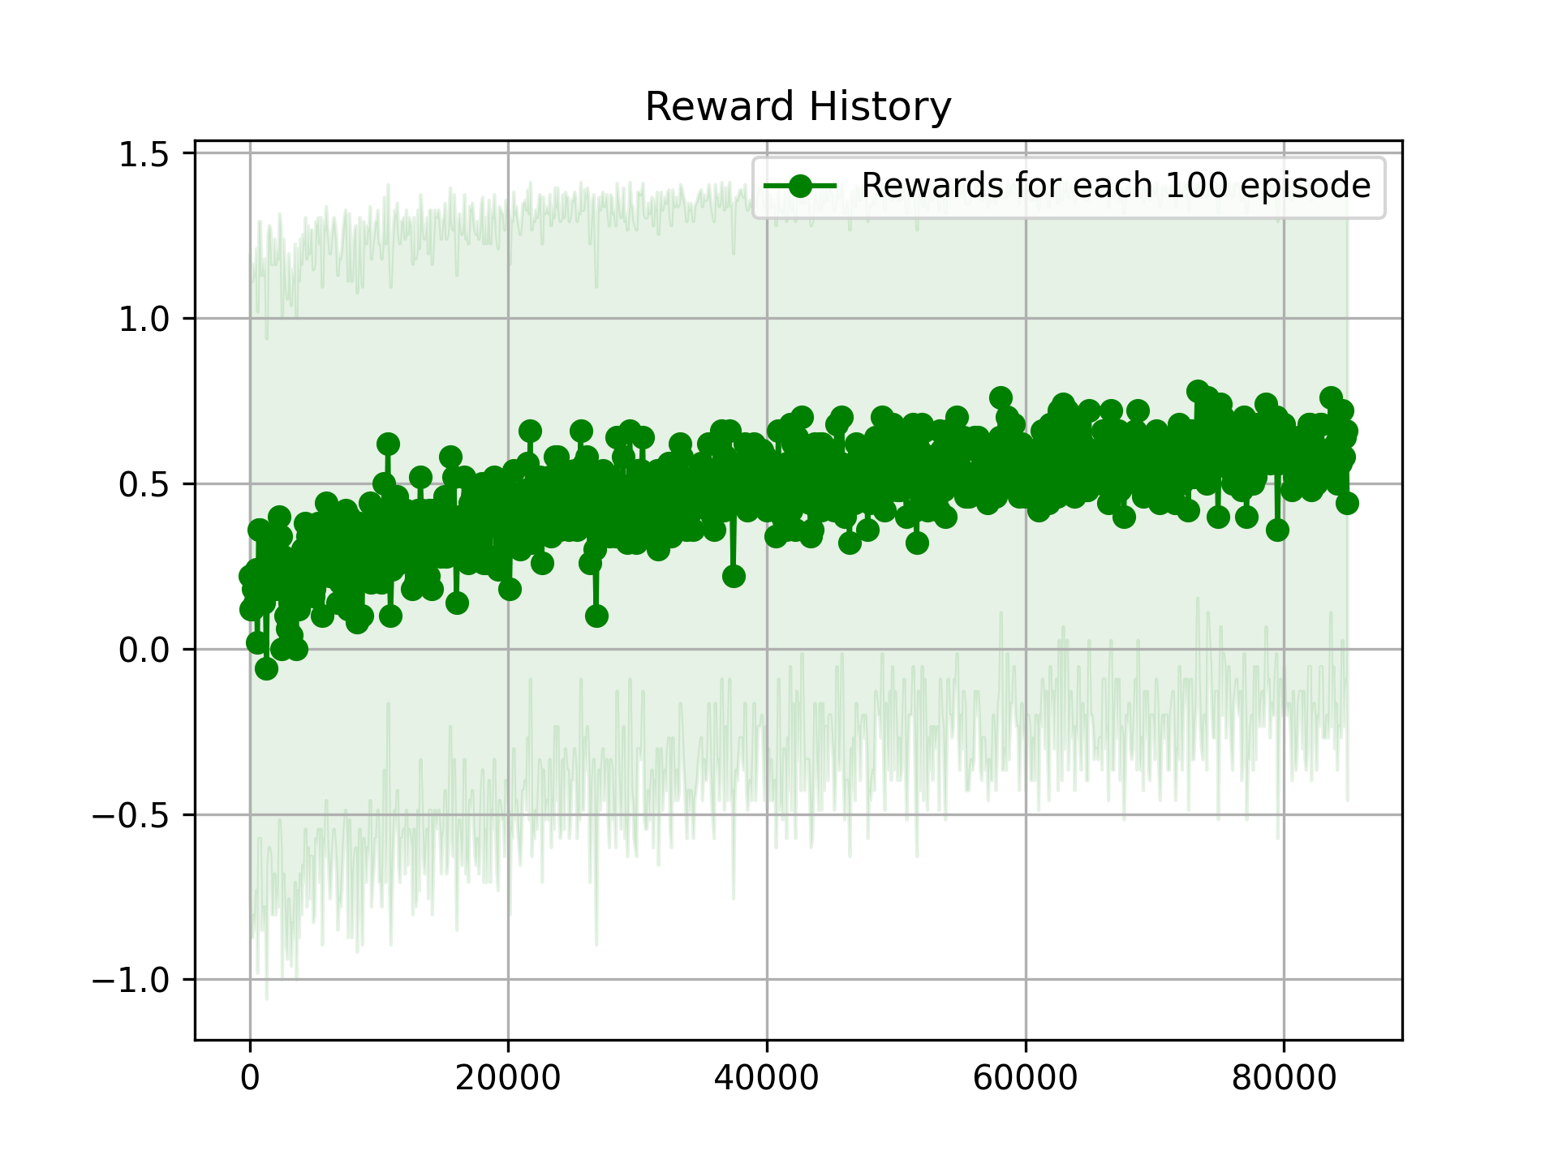
MCS の学習過程
reward
episode
Notes:
横軸縦軸の説明（資料は絶対示す) 図の緑点は学習時の100エピソードにおける獲得報酬の平均であり,全体として推移を表しています.また,薄緑の領域は標準偏差を示しています.
学習が進むにつれて緩やかに獲得報酬が上昇しており, エージェントが高い報酬を得るように学習していると考えられます

Slide 35
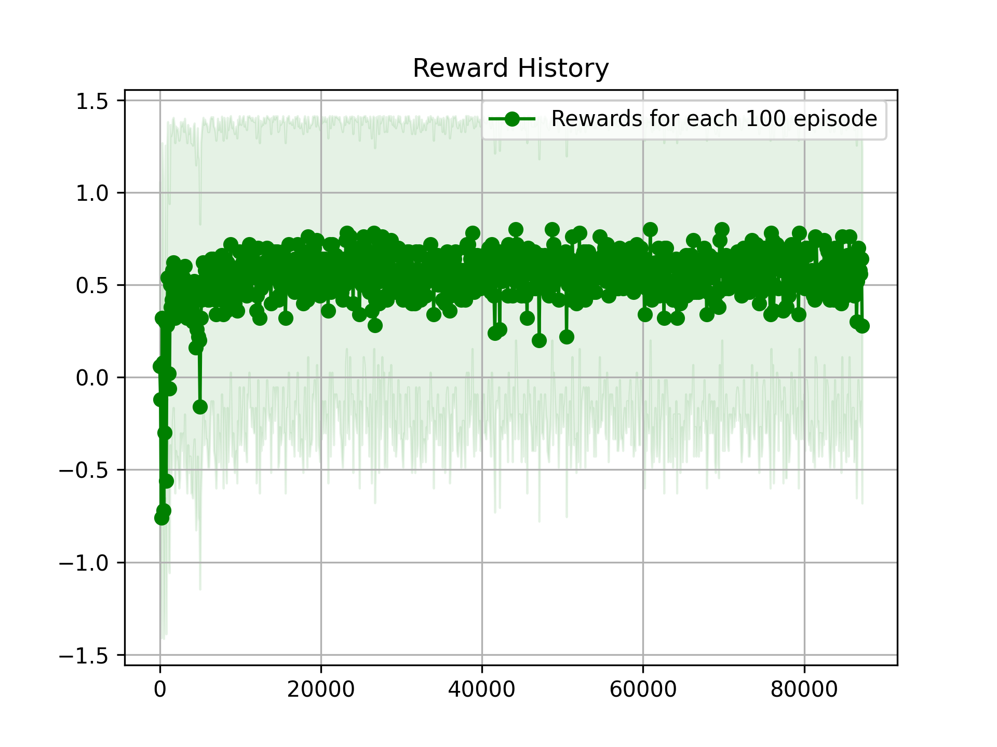
DQN の学習過程
reward
episode
Notes:
DQN では MCS に比べ, 短いエピソード数で学習が安定していることがわかります. 安定してからもεーgreedyにより適度に探索を行うことで最終的にMCS より高い勝率を残したと考えられます.

Slide 36
発表の流れ
はじめに
要素技術
構築環境
実験
結果
まとめと今後の課題
Notes:
まずはじめに

Slide 37
まとめ
簡易的なルールのカードゲーム型対戦環境を構築できた.
構築環境に対して DQN や MCS といった
強化学習手法を適用できた.
Notes:
適用し, 高い勝率を記録するエージェントを作成することができました.

Slide 38
本研究の目的
カードゲーム型対戦環境の構築
構築環境への深層強化学習の適用
構築環境のゲームバランスの調整
⇒ 未達成
Notes:
しかし, 本研究の最終目的である構築環境のゲームバランスの最適化は未達成です.

Slide 39
今後の課題
ゲームバランス調整の実験
構築環境におけるゲームバランス調整に取り組む
環境のルール改良
ゲームデザインが詰めきれていない
⇒ TCG に存在するコストといった仕様を取り入れ,
戦略性の高いカードゲーム型対戦環境を構築する
Notes:
一般的な TCG ではプレイヤーのHP , カードのコスト, カードの特殊効果 という仕様を加えより戦略性を高めている
そのため, 構築環境でもそういった要素を取り入れ戦略性の高いカードゲーム環境を構築していくことも今後の課題として考えています.

Slide 40
ご清聴ありがとうございました.

Slide 41
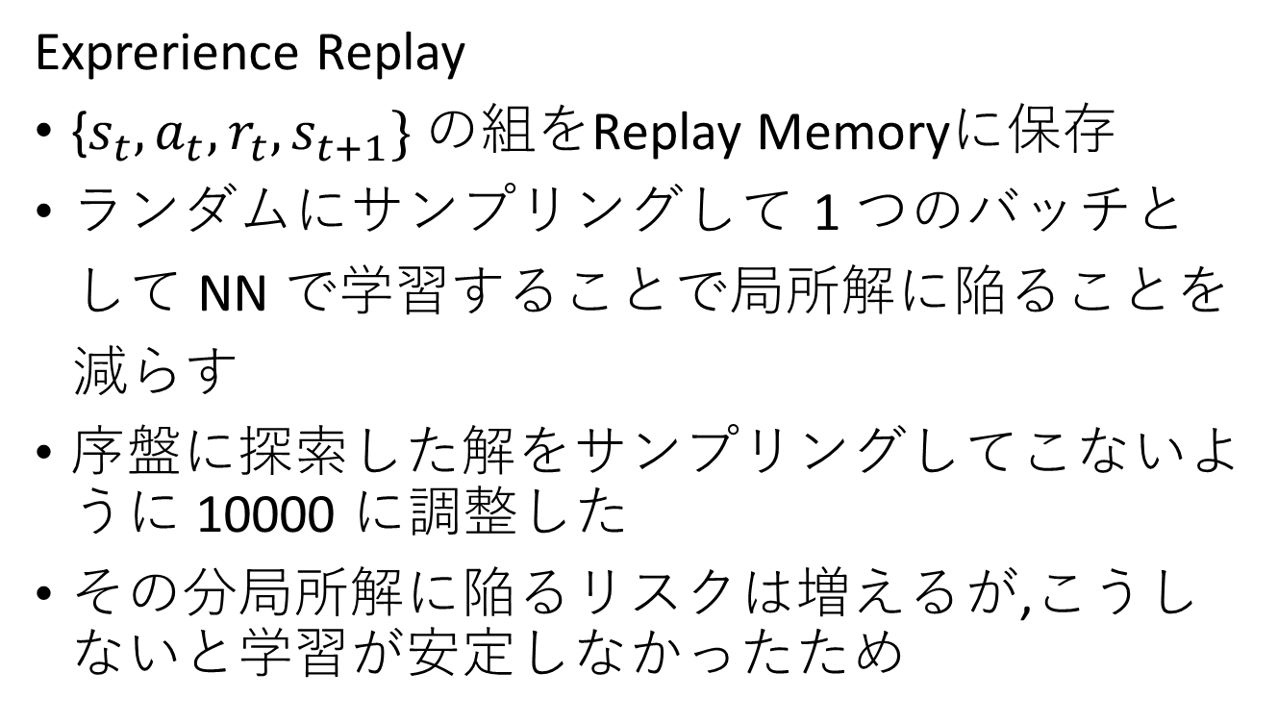
Experience 開始ステップについて
Exprerience Replay
{$s_{t},a_{t},r_{t},s_{t+1}\}$の組をReplay Memoryに保存
ランダムにサンプリングして 1 つのバッチと
して NN で学習することで局所解に陥ることを
減らす
序盤に探索した解をサンプリングしてこないように 10000 に調整した
その分局所解に陥るリスクは増えるが,こうしないと学習が安定しなかったため

Slide 42
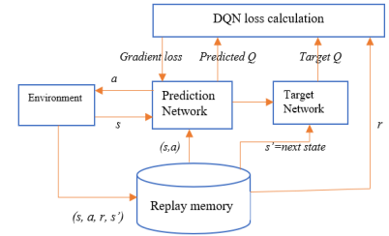
DQN
Arwa, Erick & Folly, Komla. (2020). Reinforcement Learning Techniques for Optimal Power Control in Grid-Connected Microgrids: A Comprehensive Review. IEEE Access. 8. 1-16. 10.1109/ACCESS.2020.3038735.

Slide 43
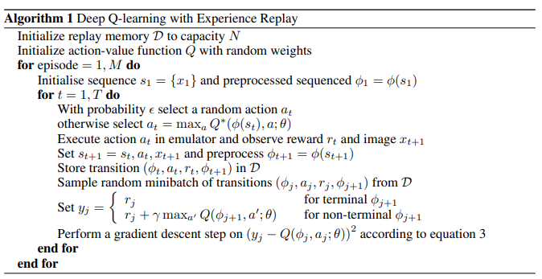
DQN
Mnih, V., Playing Atari with Deep Reinforcement Learning, arXiv e-prints, 2013.

Slide 44
ルールについて
勝利条件的に最後のターンに盤面に手札のカード全部出せばいいのでは？
⇒ その場合を防ぐために勝利条件において
カードの枚数が等しい場合に対戦相手側
勝利とした

